Slide 1
양자내성암호 전환
정보컴퓨터공학과 권혁동

Slide 2
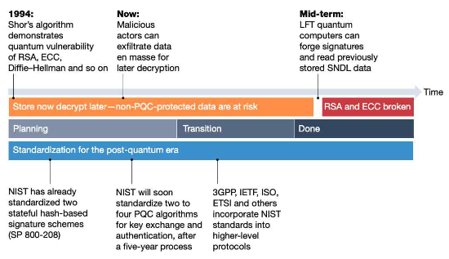
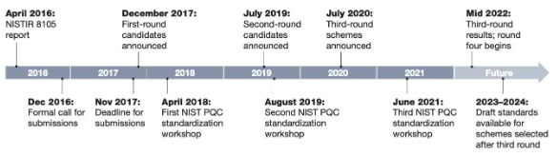
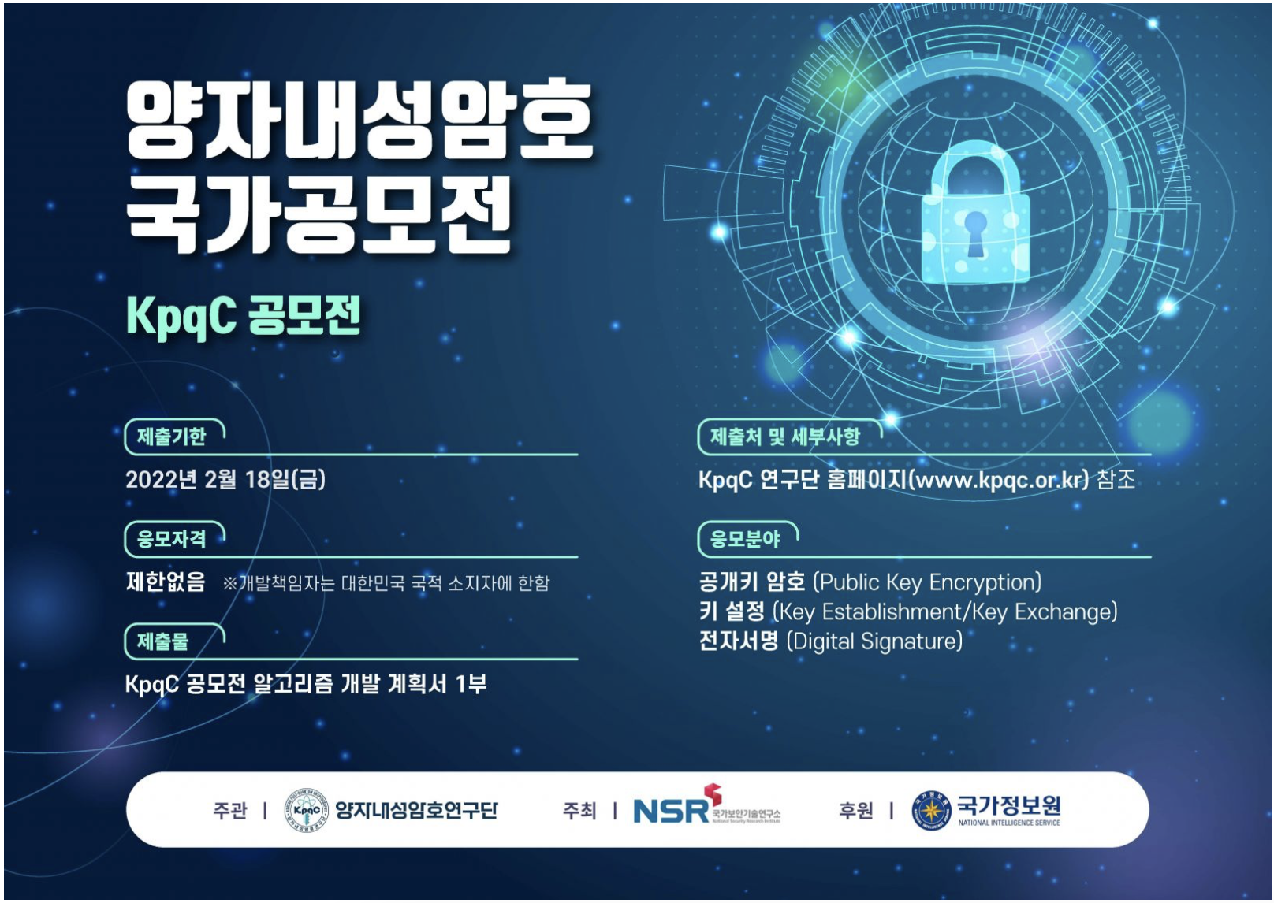
양자내성암호의 필요성
양자컴퓨터의 등장으로 현대 암호 체계의 붕괴가 우려됨
특히 공개키 암호는 거의 사용이 불가
전 세계에서 양자내성암호로 전환을 위해 노력이 진행 중
미국의 NIST에서는 양자내성암호 표준화 공모전 개최
한국의 양자내성암호연구단에서도 한국의 양자내성암호 표준 선정 중

Slide 3
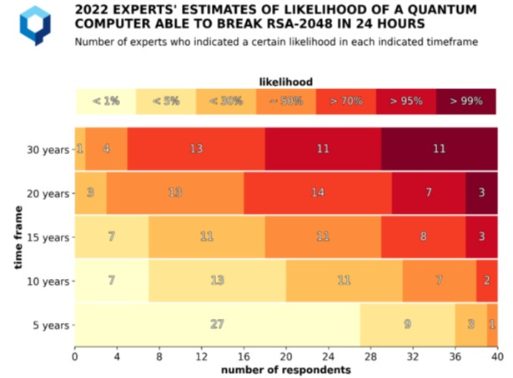
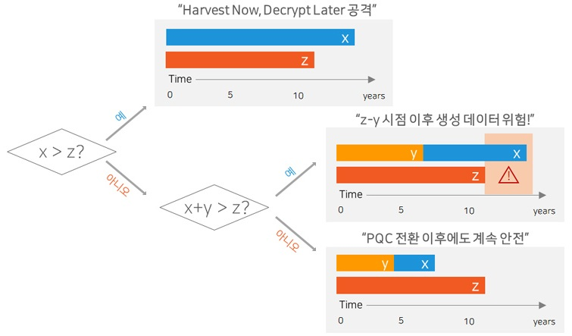
양자내성암호의 필요성
양자컴퓨터는 정말로 위협적인가?
캐나다의 Global Risk Institute에서 설문 조사
5년 내로 등장할 것이다 → 회의적
15년 내로 등장할 것이다 → 반반
양자컴퓨터가 나오기 전에 전환해야 하는가?
Mosca의 정리
비밀 데이터 유지 기간 X
암호 알고리즘이 유효한 기간 Y
양자컴퓨터 상용화까지 남은 기간 Z
X + Y > Z일 경우 위험

Slide 4
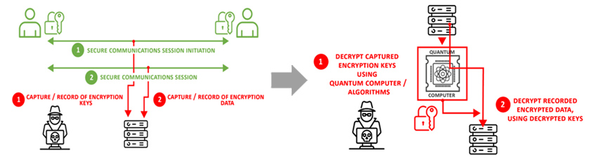
양자내성암호의 필요성
Harvest Now Decrypt Later
통념과는 다르게 양자컴퓨터가 없는 현재에도 빠른 전환이 필요한 이유
비밀 데이터를 지금 획득하고 나중에 분석하는 공격 기법
현재는 양자컴퓨터가 없기에 데이터가 안전함
그러나 암호화 된 데이터를 탈취(Harvest Now)하는 것은 가능
양자컴퓨터 등장 이후 탈취해둔 데이터를 복구(Decrypt Later)
→ 비밀 정보 획득

Slide 5


양자내성암호 전환
양자내성암호 표준은 이미 나와있음
Kyber / Dilithium, Falcon, SPHINCS+
그리고 추가 표준도 등장할 예정
그러나 표준이 있다고 해서 전환이 되는 것은 아님
고려해야 할 두 가지 요소
1. 전환에 걸리는 시간?
2. 전환 하는 방법?

Slide 6
양자내성암호 전환
전환에 얼마나 시간이 걸리는가?
과거의 암호 전환 기록을 통해 현재 전환을 예상해보기
DES → AES | SHA-1 → SHA-2, SHA-3 | ECC
90년대 표준 DES, 3DES 2001 Rijndael을 AES 표준 지정 DES, 3DES → AES 전환 시작 그러나 일부 시스템에 3DES 잔존 여전히 전환이 진행 중 | SHA-1은 95년에 발표된 해시함수 2011년 SHA-1의 취약성 인정 SHA-2, SHA-3로 전환 권고 2030년 말 SHA-1의 모든 지원 중단 약 20년가량 소요 | ECC는 1978년에 발표 되어 지정됨 이후 교체된 적 없음 RSA는 ECC보다 매개변수가 큼 RSA 전환은 어려울 것으로 예상

Slide 7
양자내성암호 전환
전환은 어떻게 해야하는가?
암호화 민첩성(Crypto Agility): 전환하고자 하는 알고리즘과의 호환성
암호화 인벤토리(Crypto Inventory): 사용중인 암호 알고리즘의 목록
완전한 알고리즘 전환은 현 시점에서 불가능
민첩성 문제 → 완전한 호환이 되지 않음
인벤토리 문제 → 어디서 무슨 알고리즘을 사용하는지 알고있지 않음

Slide 8
양자내성암호 전환
하이브리드 솔루션
현대 암호를 완벽하게 전환할 수 없다면? 둘 다 쓰자
평문 → 현대 암호 → 양자내성암호
장점
당장 양자내성암호 적용이 가능함
암호화 민첩성과 관계 없이 적용 가능
양자컴퓨터가 등장할 때까지 임시로 버틸 수 있음
단점
완벽한 전환은 아니기에 결국 현대 암호를 포기해야 하는 시기가 옴

Slide 9
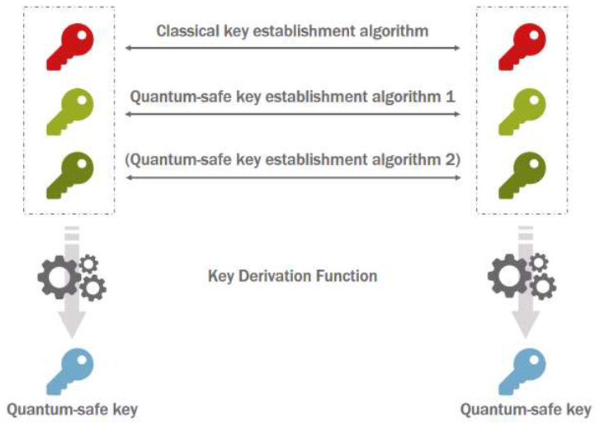
양자내성암호 전환
KDF(Key Derivation Function)에 적용
현대 암호를 사용한 키 설정
양자내성암호를 통한 추가 키 생성
필요에 따라서는 양자내성암호를 더 사용
효과
HNDL 공격으로 기존 암호 키를 탈취 가능
그러나 양자내성암호 키는 복구 불가

Slide 10
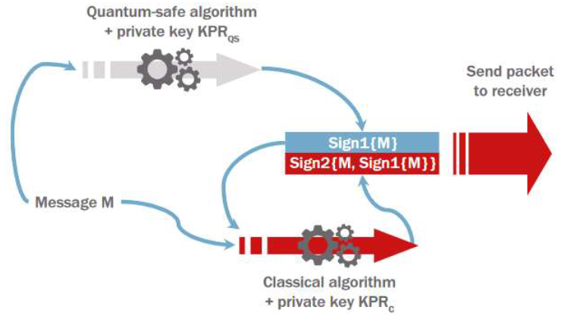
양자내성암호 전환
전자서명에 적용
위조와 분리불가 특성을 가지도록 설계
위조: 현대 암호, 양자내성암호 모두 알아야 가짜 서명 생성 가능
분리불가: 기존 서명과 양자내성서명을 분리할 수 없음
메시지를 양자내성암호로 서명
메시지와 서명 값을 기존 알고리즘으로 추가 서명

